Slide 1
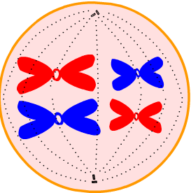
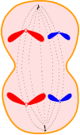
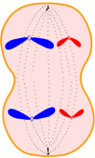
精原细胞
联会
四分体
初级精母细胞
有丝分裂
细胞分化
体细胞
精子
精细胞
次级精母细胞

Slide 2
亲 代
第一代
第二代
第三代

Slide 3
一、免疫系统的组成
注意淋巴细胞分布和成熟的场所
免疫器官
扁桃体、淋巴结、胸腺、脾、骨髓
免疫细胞生成、成熟或集中分布的场所
免疫系统
吞噬细胞
免疫细胞
T淋巴细胞
迁移到胸腺中成熟
发挥免疫
作用的细胞
淋巴细胞
B淋巴细胞
骨髓中成熟
免疫活性物质
抗体、淋巴因子、溶菌酶等

Slide 4
体液免疫
抗体消灭抗原的免疫方式
抗原
多数
感应
阶段
吞噬细胞(摄取和处理)
少数刺激
呈递抗原
使抗原决定簇暴露
T细胞
淋巴因子
B细胞(识别)
反应
阶段
增殖和分化
再次遇同种抗原
迅速增殖、分化
记忆细胞
浆细胞
二次应答
（更强的特异性免疫反应）
效应
阶段
合成和分泌
抗体与抗原结合，特异性免疫反应，例如形成沉淀或细胞集团，被吞噬细胞吞噬、消化
抗体

Slide 5
细胞免疫
效应T细胞直接接触靶细胞的免疫方式
抗原
体液免疫
感应
阶段
对于寄生细菌或病毒，一般是：
吞噬细胞
(摄取和处理)
细胞免疫
呈递抗原
体液免疫
反应
阶段
T细胞(识别)
再次遇同种抗原
增殖和分化
迅速增殖、分化
记忆细胞
效应T细胞
二次应答
（更强的特异性免疫反应）
效应
阶段
密切接触
加强
靶细胞裂解死亡
靶细胞
(被抗原入侵的宿主细胞)
淋巴因子(如白细胞介素、干扰素等)
抗体 + 抗原
（又开始体液免疫）

Slide 6
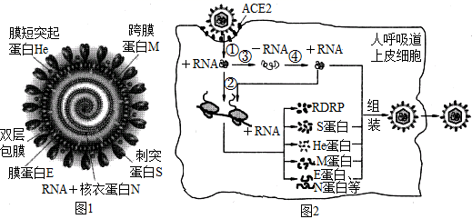

Slide 7
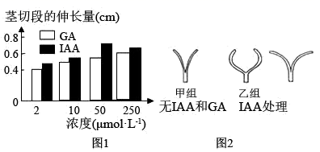

Slide 8
生态系统的组成成分:
生产者：
主要是绿色植物
生物部分
消费者：
主要是动物
分解者:
主要是细菌和真菌
能量:
阳光、热能等
非生物部分
物质:
空气、水、无机盐 等

Slide 9
…
能量在第二营养级中的变化
粪便
（未同化）
初级消费者
摄入
摄入的能量可以有哪几种去向？
初级消费者
同化
分解者利用
呼吸
遗体
残骸
用于生长
发育和繁殖
散失
呼吸
次级消费者
摄入
散失
...

Slide 10
碳循环

Slide 11
（1）碳在无机环境和群落间循环的形式：
（2）碳在无机环境中的主要存在形式：
（3）碳在生物体内的主要存在形式：
（4）碳进入生物体的主要途径：
（5）碳在生物体之间传递途径：
（6）碳进入大气的途径：
CO₂
CO₂和碳酸盐
含碳有机物
生产者的光合作用
摄食（食物链/网）
①生产者、消费者呼吸作用
②微生物的分解作用
③化石燃料的燃烧

Slide 13
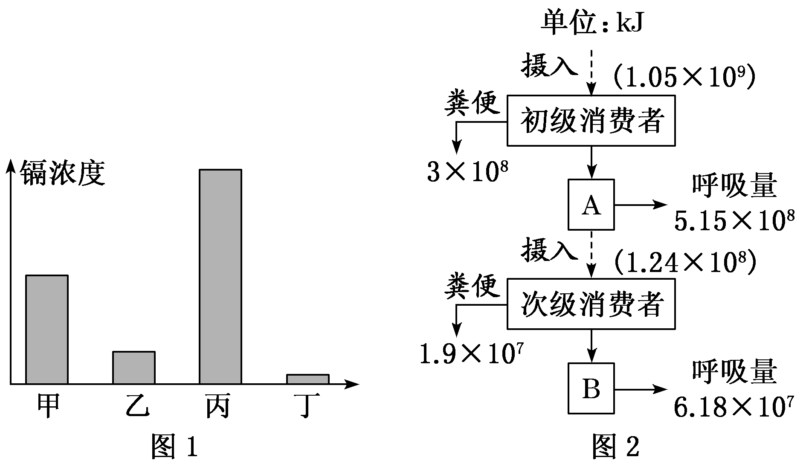

Slide 15
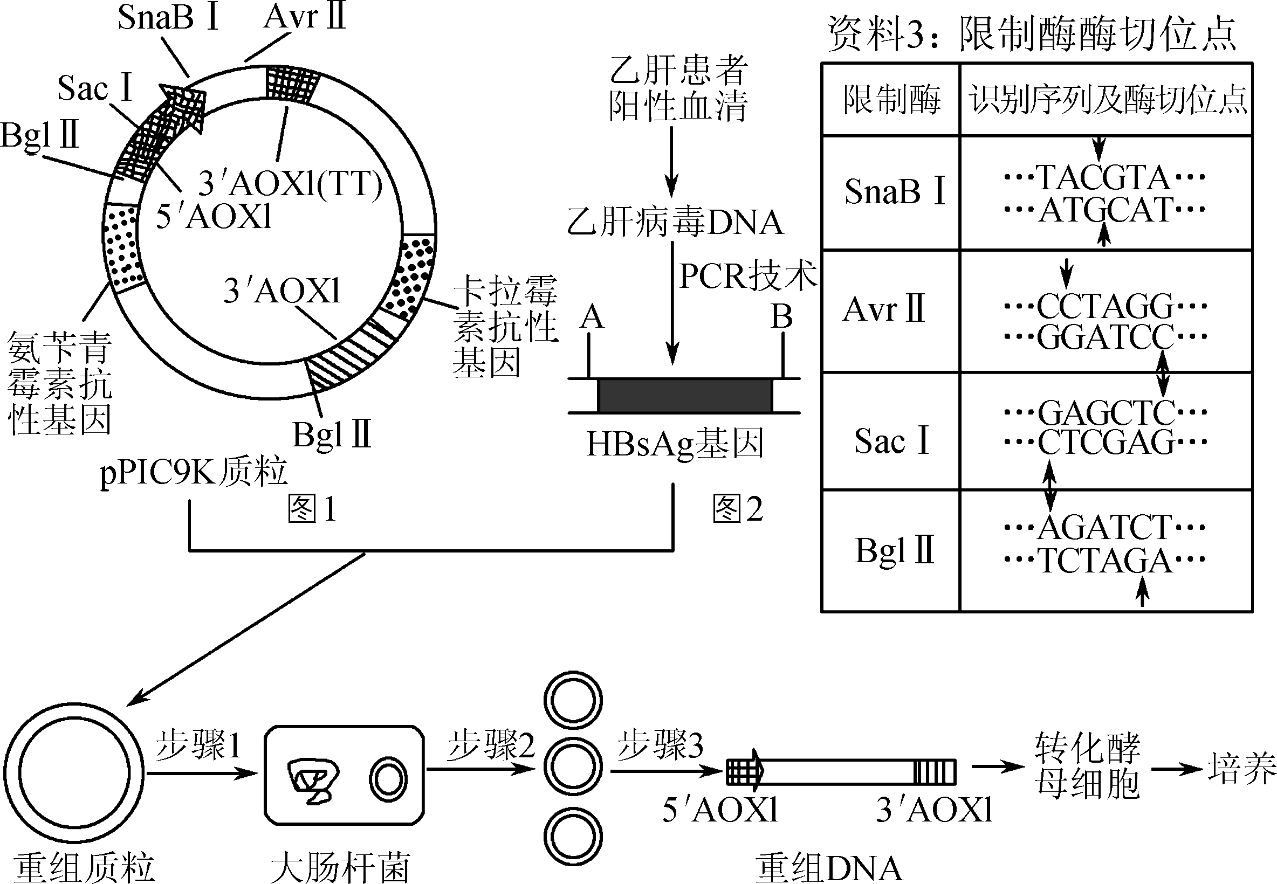

Slide 16
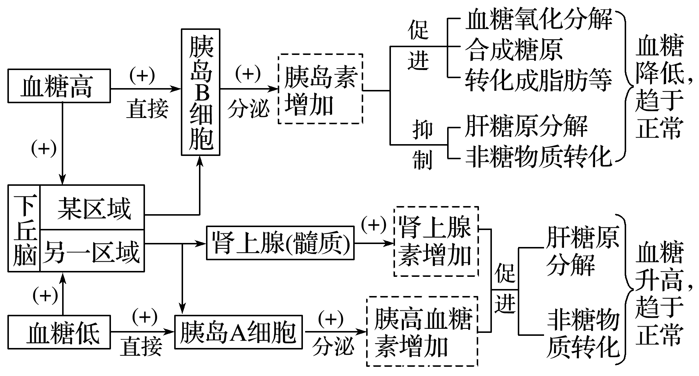
3.血糖平衡调节的模型建构

Slide 17
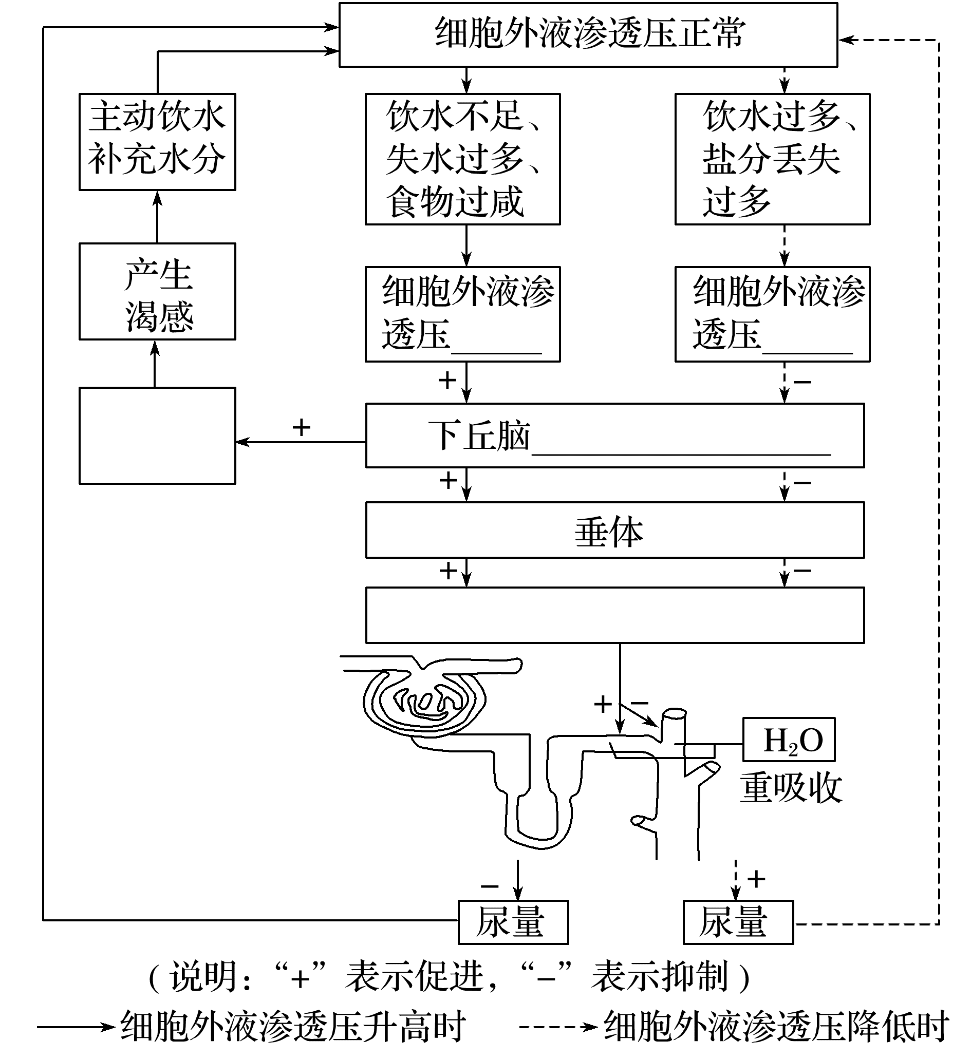
(2)图解
升高
降低
大脑
皮层
渗透压感受器
抗利尿激素

Slide 18
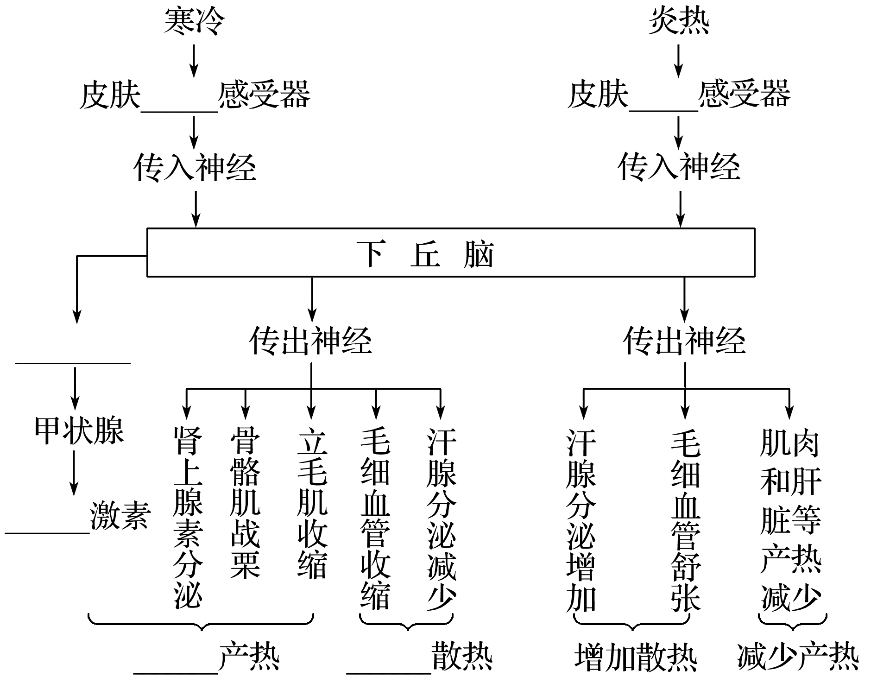
(4)调节过程
冷觉
温觉
垂体
甲状腺
增加
减少
(5)调节方式： 调节。
神经—体液

Slide 19
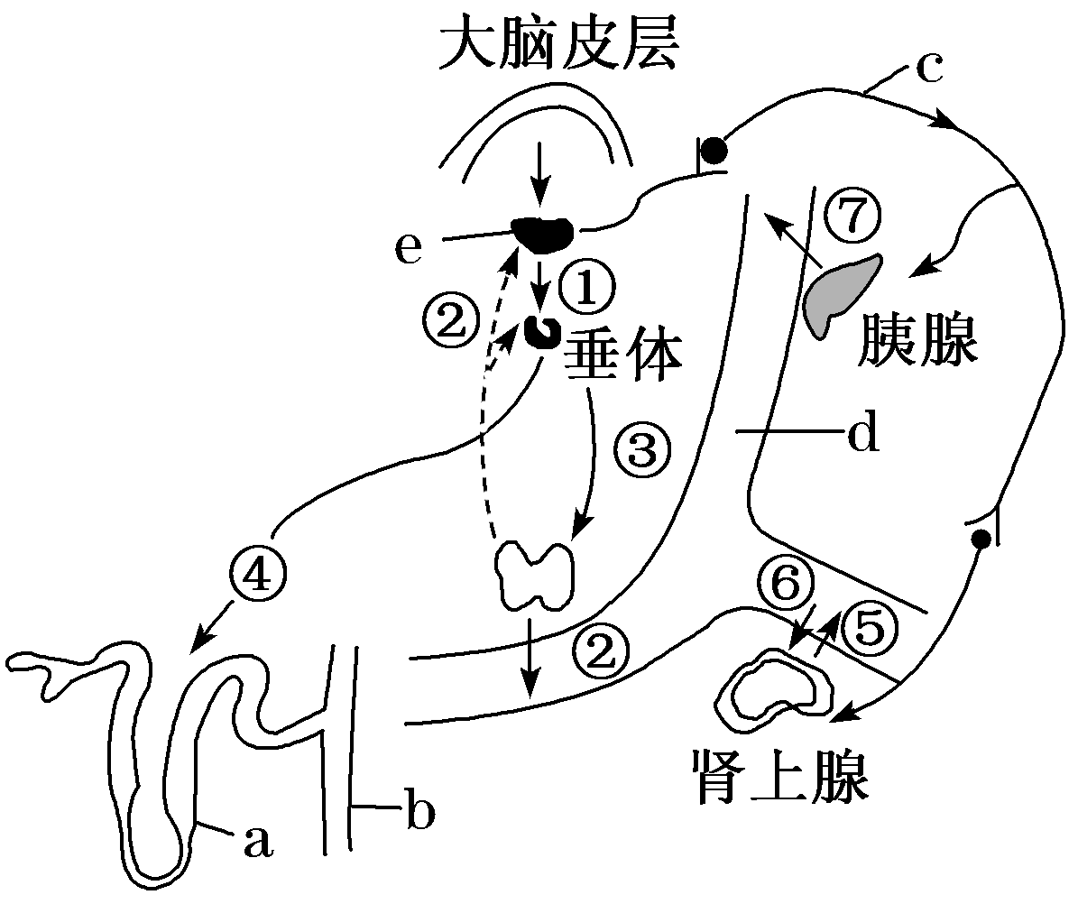

Slide 20
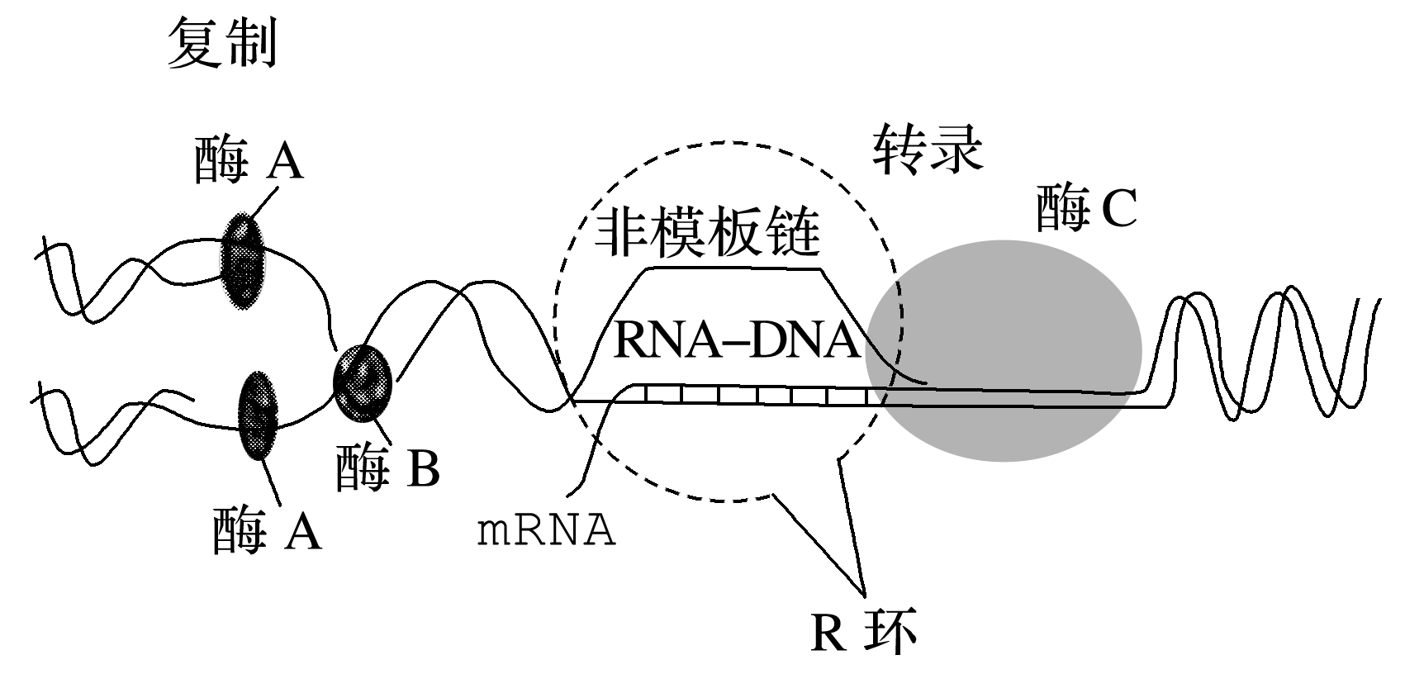

Slide 21
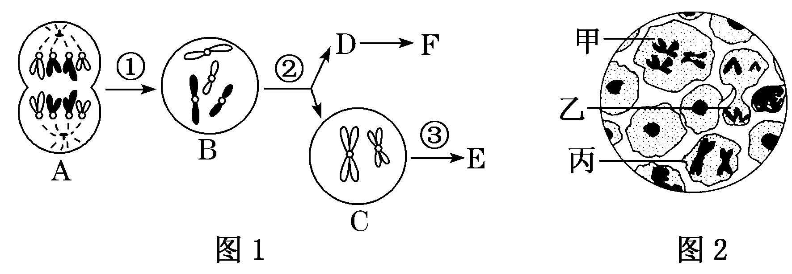
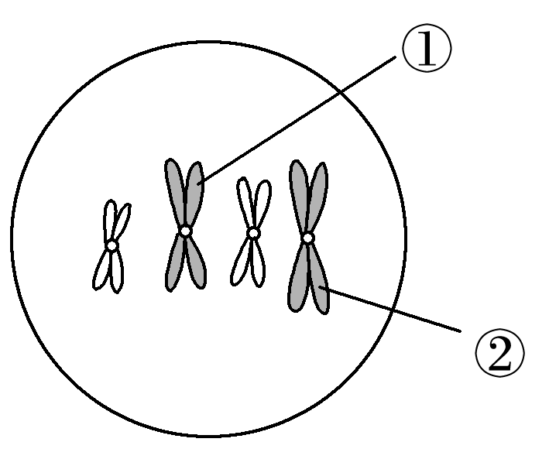

Slide 22
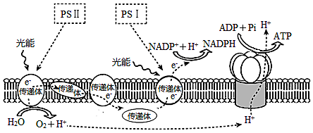

Slide 23
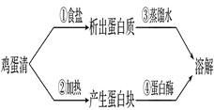

Slide 25
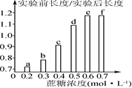

Slide 26
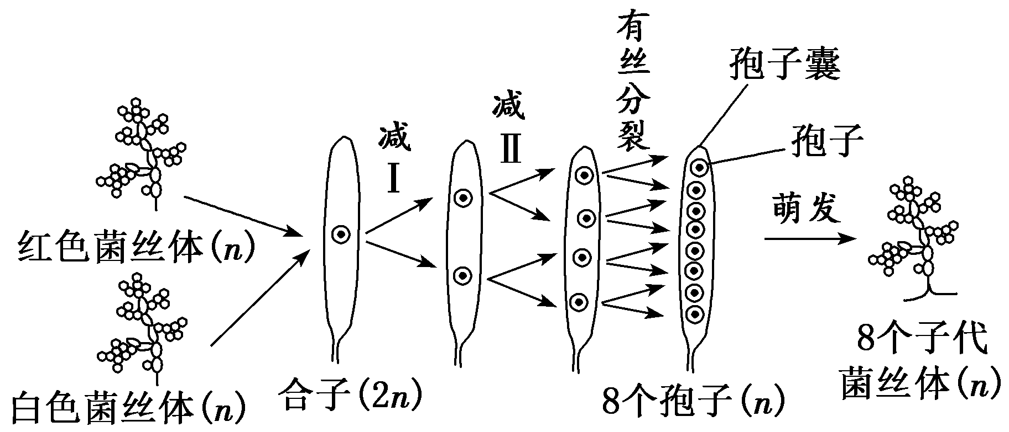

Slide 31
二、基因工程的工具
◆解决培育抗虫棉的关键步骤需要哪些工具？
关键步骤一：
抗虫基因从苏云金芽孢杆菌细胞内提取出来
“分子手术刀”—— 限制性核酸内切酶
关键步骤二：
抗虫基因与运载体“缝合”
“分子缝合针”—— DNA连接酶
关键步骤三：
抗虫基因进入棉花细胞
“分子运输车”—— 基因进入受体细胞的载体

Slide 32
1. 限制性核酸内切酶（限制酶）
（1）来源：
主要来自原核生物
（2）作用及特点：
具有特异性
能识别DNA分子中特定核苷酸序列，
并在特定位点切断磷酸二酯键。
（3）切割方式及结果：
可将DNA分子切出黏性末端和平末端

Slide 33
（2）种类：
功能
种 类
来源
相同点
差别
E·coliDNA连接酶
大肠杆菌
恢复
磷酸
二酯键
只能连接黏性末端
能连接黏性末端和平末端(效率较低)
T₄DNA连接酶
T₄噬菌体

Slide 34
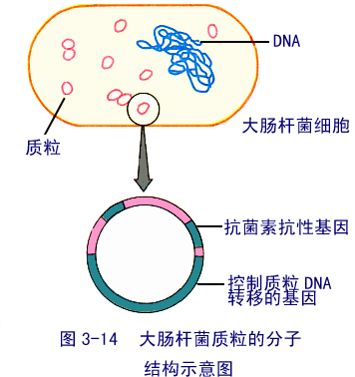
3. 基因的运载工具——载体
①将目的基因送入受体细胞
②大量复制目的基因
（1）作用:
（2）常用的运载体:
质粒、噬菌体和动植物病毒等
◆质粒是最常用的载体：
标记基因，便于检测
质粒存在于许多细菌和酵母菌等生物中,是细胞拟核或染色体外能够自主复制的很小的环状DNA分子。
Notes:
载体DNA必需有一个或多个限制酶的切割位点，以便目的基因可以插入到载体上去。这些供目的基因插入的限制酶的切点所处的位置，还必须是在质粒本身需要的基因片段之外，这样才不至于因目的基因的插入而失活。

Slide 35
（3）作为基因载体须具备的条件:
①能够在宿主细胞中复制并稳定地保存，
以便于大量复制目的基因。
②具有一个至多个限制酶切点，以便于
与外源DNA（目的基因）连接（插入）
③具有某些标记基因，以便于筛选和鉴定。
如：抗菌素的抗性基因、
产物具有颜色反应的基因等。
◆对受体细胞无害。
注意：真正用作基因载体的质粒都是人工改造过的。

Slide 36
基因工程的基本操作程序
1. 目的基因的获取
2. 基因表达载体的构建
3. 将目的基因导入受体细胞
4. 目的基因的检测和鉴定（与表达）

Slide 37
（一）目的基因的获取
直接分离法
◆初始目的基因的获取方法：
人工合成
1. 从基因文库中获取目的基因
将含有某种生物不同基因的许多DNA片断，导入到受体菌的群体中，各个受体菌分别含有这种生物的不同基因，称为基因文库。
基因组文库
基因文库
cDNA文库 （部分基因文库）

Slide 38
某生物体内全部DNA
某种生物某个时期的mRNA
限制酶
反转录
许多DNA片段
cDNA
与运载体连接 导入
与运载体连接 导入
受体菌群体
受体菌群体
基因组文库
部分基因文库
（cDNA文库）

Slide 39
原核细胞的基因结构
非编码区
编码区
非编码区
编码区上游
编码区下游
启动子
终止子
RNA聚合酶
识别和结合
的位点

Slide 40
真核细胞的基因结构
非编码区
编码区
非编码区
编码区上游
编码区下游
启动子
终止子
外显子
内含子
RNA聚合酶
识别和结合
的位点
能编码蛋白
质中氨基酸
不能编码蛋白
质中氨基酸
◆一个基因中含有多个外显子和内含子

Slide 41
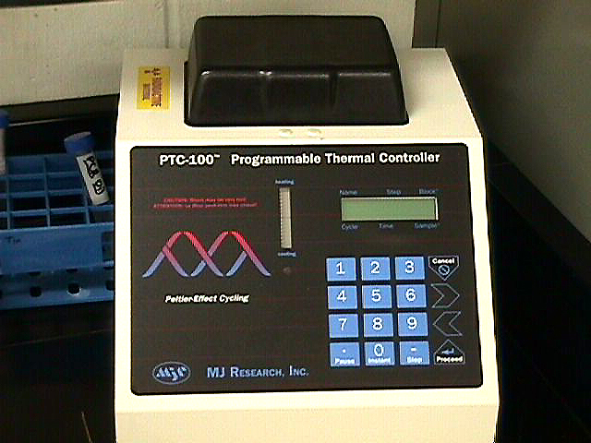
3. 利用PCR技术扩增目的基因
（1）原理：
DNA复制原理
（2）扩增速度：
＝2^{N}（N为循环次数）
（3）所需条件：
PCR扩增仪
① 模板： DNA片段（含目的基因）
② 原料： 4种脱氧核苷酸（dNTP）
③ 酶： 耐高温的DNA聚合酶（TαqDNA聚合酶）
④ 引物： 2种（为单链DNA片段或RNA）
⑤ 高温条件： 用于解旋DNA
⑥ 缓冲液： 含Mg²⁺的缓冲液, 维持pH等

Slide 42
（4）PCR每个循环的过程
①变性阶段：→加热至90～95℃（94℃）
使DNA变性解旋为两条单链。
②退火阶段：→冷却至55～60℃（55℃）
让DNA复性，以使引物与模板链结合
③延伸阶段：→加热至70～75℃（72℃）
使DNA聚合酶从引物开始合成互补子链
【提醒】
◆PCR扩增DNA时，只能扩增两引物之间的序列；第三轮循环
时才会出现等长的目的基因双链。
◆与细胞内DNA复制相比，PCR扩增DNA时，不需要解旋酶
需要热稳定性DNA聚合酶（该酶的最适温度为72℃左右）。

Slide 43
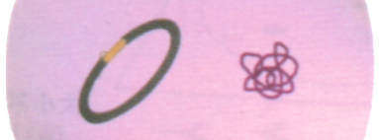
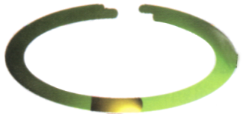
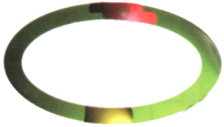
（二）基因表达载体的构建
1. 目的：
使目的基因在受体细胞中稳定存在，并能遗传给后代；使目的基因能表达和发挥作用。
提取质粒并用限制酶切割
2. 构建基因表达载体的过程：
◆需要用到限制酶和DNA连接酶。
用连接酶将目的基因和质粒连接
◆切取目的基因和切割质粒时应使用同种限制酶
◆切取目的基因时，切出两个切口切割质粒时切出1个切口。

Slide 44
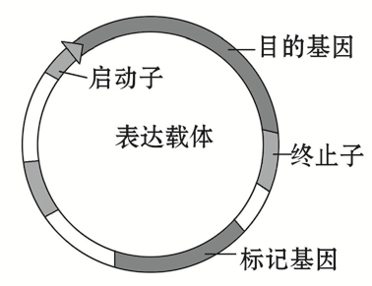
3. 基因表达载体的组成：
基因表达载体应由：复制原点、启动子 、目的基因、
标记基因和终止子组成。
驱动转录
终止转录
用于筛选和鉴定目的基因
通常是指质粒上的抗性基因
如：四环素抗性基因、
氨苄青霉素抗性基因等。
复制原点
【思考】用同一种限制酶同时切割目的基因和载体，再用DNA
连接酶连接，能形成 种连接产物；要确保连接产物
只是目的基因和载体形成的，应如何选择限制酶切割？
3
用相同的两种限制酶切割质粒和切取目的基因

Slide 45
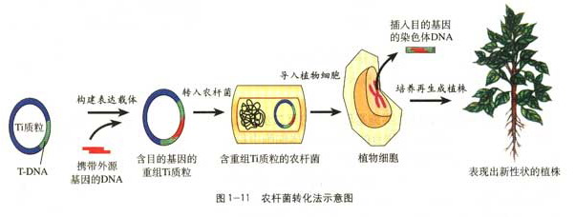
3. 目的基因导入受体细胞的方法
（1）将目的基因导入植物细胞的方法：
◆农杆菌转化法：→最常用
将目的基因插入到T-DNA处
Ca2+处理法
Ti质粒
感染
◆基因枪法：→适用单子叶植物
◆花粉管通道法：

Slide 46
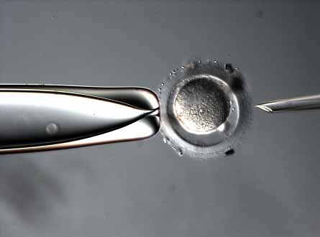
（2）将目的基因导入动物细胞的方法：
提纯基因表达载体
体外显微注射入受精卵
受精卵培养一段时间
显微注射技术
移入输卵管或子宫内
受体细胞→常用受精卵
具有新性状的个体

Slide 47
（3） 将目的基因导入微生物细胞的方法：
①原核生物的特点：
繁殖快、单细胞、遗传物质少
②导入方法： →感受态细胞法
（又称Ca²⁺处理法）
【具体做法】
用CaCL₂溶液处理微生物细胞 →使其成为感受态
细胞 （细胞膜通透性增大）→ 将表达载体与感受
态细胞混合→感受态细胞吸收DNA分子

Slide 48
（四）目的基因的检测和鉴定
◆筛选含有目的基因（重组质粒）的受体细胞
（1）原理：根据标记基因的特异性进行筛选
（2）方法：插入灭活法
将目的基因插入质粒中的某种抗生素抗性基因处，
该抗性基因结构被破坏，对该种抗生素的抗性消失；
因此，含有重组质粒的细菌不能在含有该抗生素的
培养基上生长繁殖。
目的基因的检测和鉴定包括：分子水平和个体水平的检测。
◆分子水平检测：①检测是否含目的基因用DNA分子杂交法
②检测目的基因是否转录出mRNA用核酸分子杂交法。
③检测目的基因是否表达出蛋白质用抗原—抗体杂交法。
◆个体水平检测：通过抗虫实验等方法对特定性状进行鉴定。

Slide 49
4）乳房生物反应器的操作过程
获取目的基因例
构建基因表达载体
（如血清蛋白基因）
将胚胎送入母体动物
显微注射导入哺乳动物受精卵中
形成胚胎
发育成转基因动物
只有在产下的雌性动物个体中，转入的基因才能表达。

Slide 50
五、基因诊断与基因治疗
原理
操作方法
应用
制作特定的DNA探针与待测样品DNA混合反应，分析杂交带情况
诊断： 遗传病、传染病
基因诊断
碱基互 补配对
体外途径：→在体外转基因、筛选并克隆受体细胞→输入人体内
基因治疗
基因表达
仍处在临床试验阶段
体内途径：→直接向患者体内细胞转入正常基因

